Slide 1
La santé et la sécurité psychologiques en milieu de travail
Jason Park
VCEMD, DSG
Conférence sur la santé et la sécurité de l’UEDN
Ottawa (Ontario)
2 mai 2019

Slide 2
Contexte – Facteurs importants – Se concentrer sur la santé mentale
Rapports du comité technique du groupe de travail mixte sur la santé mentale en milieu de travail
Greffier du Conseil privé
  Santé mentale/bien-être de l’employé désigné comme une grande priorité
  Priorité ministérielle clé pour 2016-2017 « créer un milieu de travail sain et respectueux en mettant l’accent sur la santé mentale »
Stratégie pour la fonction publique fédérale sur la santé mentale en milieu de travail
Norme nationale sur la santé et la sécurité psychologiques en milieu de travail
  Un cadre de travail axé sur la promotion de la santé psychologique et la sécurité en milieu de travail

Slide 3
Groupe de travail mixte – Rapports sur la santé mentale en milieu de travail
Axés sur les mesures visant l’amélioration de la santé mentale au sein de la fonction publique et la concordance avec la norme nationale
Cinq questions prioritaires :
  Leadership, Engagement, Éducation/Formation,
  Communications et Promotion, Mesure et Responsabilité
A mené à la Stratégie pour la fonction publique fédérale sur la santé mentale en milieu de travail

Slide 4
Stratégie pour la fonction publique fédérale sur la santé mentale en milieu de travail
Axée sur trois piliers stratégiques :
Les MDN et les FAC aborderont chaque pilier dans le cadre d’un plan d’action
Change-ment de la culture
Renforce-ment des capacités
Mesure et rapports

Slide 5
Stratégie pour la fonction publique fédérale sur la santé mentale en milieu de travail
Prendre en compte la santé et la sécurité psychologiques dans chacun des aspects du travail au sein de la fonction publique. Les employés doivent se sentir libres d’exprimer leurs préoccupations et de demander de l’aide lorsqu’ils en ont besoin, dans un milieu exempt de stigmatisation.
Offrir aux employés et aux gestionnaires la formation, les outils et les ressources dont ils ont besoin pour favoriser la santé mentale, accroître la résilience, prévenir les dommages psychologiques, régler les incidents et répondre aux préoccupations.
Établir un petit nombre d’indicateurs qui nous permettront de mesurer les progrès, de prendre le pouls de notre organisation et de notre effectif de façon périodique et d’assurer la transparence quant à nos progrès.

Slide 6
Réponse du Ministère
Le chef d’état-major de la défense (CEMD) et le sous‐ministre (SM) se sont engagés « à mettre en place et à conserver un milieu de travail sain, sécuritaire et propice au respect ainsi qu’à garantir que les bons programmes et services sont offerts pour améliorer la santé physique et mentale au travail des membres de l’Équipe de la Défense. »

Slide 7
Réponse du Ministère
Stratégie de santé et de bien-être globaux
Plan d’action sur la santé mentale en milieu de travail de l’Équipe de la Défense
Axé sur l’optimisation du milieu de travail
  Nomination d’un champion
  Examiner les données, les programmes en vigueur en milieu de travail, les politiques et les pratiques pour cerner les risques et les secteurs où des améliorations peuvent être apportées.
  Sensibiliser les gens à la santé mentale en milieu de travail et aux services de soutien en matière de santé en milieu de travail qui leur sont offerts.

Slide 8
Stratégie de santé et de bien-être globaux
Fait partie de la nouvelle politique de défense du Canada, Protection, Sécurité, Engagement (PSE) « Les gens d’abord ».
Un cadre commun qui appuie la santé et le bien-être de l’Équipe de la Défense tout en renforçant un milieu de travail sécuritaire où les gens sont solidaires et respectueux.
Préconise une culture axée sur les comportements sains et la responsabilité partagée entre la personne et l’organisation.
Comprend le bien-être psychologique en milieu de travail, l’environnement de travail physique et la santé individuelle, incluant les aspects physiques, mentaux, spirituels et familiaux.
Notes:
Canada’s new Defence Policy, Strong, Secure, Engaged, (or SSE) outlines the Department’s commitment to support our military members, their families, as well as our civilian employees- by “putting our people first”. The Total Health and Wellness Strategy is a key component of SSE that supports the health and wellbeing of the Defence Team while building a safe, supportive, and respectful work environment.
Over the last 12 months, CMPC, ADM(HR-CIV) and VCDS have been working together and will be creating a joint “strategic framework” with common lines of effort and guiding principles with the military that will outline the Total health and wellness strategy.
The Strategy will focus on psychological well-being in the workplace (which is the National Standard for Psychological Health and Safety in the Workplace), the physical work environment (which is primarily Occupational Health & Safety), and personal health; including physical, mental, spiritual and familial aspects of employees and member’s lives.
It will promote a shared responsibility between the individual and the organization and promote a culture of healthy behaviour within the DND/CAF.
The mental health and workplace well-being of Defence civilians is critical to the success of our organization. Senior leaders, through the SSE and THWS are committed to providing employees with a healthy, supportive workplace and the mental health and other support services they require.

Slide 9
Une responsabilité partagée
La santé et le bien-être des membres de l’Équipe de la Défense sont une responsabilité partagée par les employés et l’organisation.
Les gestionnaires jouent un rôle clé.
Les employés jouent aussi un rôle clé.
Les interactions quotidiennes comptent.
Notes:
We believe that the health and well-being of Defence Team members is a shared responsibility between the employee and the organization
Managers and supervisors may be among the first to notice changes in behaviour that may indicate a mental health problem or illness, and play a key role in supporting their employees’ mental health issues
But we all have a responsibility – regardless of our position in the organization – from encouraging people to talk about and take care of mental health, to having someone living with a mental illness feel they are not alone, to encouraging someone to reach out for help
Daily interactions count when it comes to creating a healthy and respectful work environment
This is why raising awareness of mental health issues and activities such as today’s forum are so important

Slide 10
Norme nationale sur la santé et la sécurité psychologiques en milieu de travail
Une norme volontaire de santé et sécurité au travail.
Axée sur la promotion de la santé mentale des employés et sur la prévention des blessures psychologiques causées par des facteurs qui sont sous le contrôle, la responsabilité ou l’influence du milieu de travail.
Contribue à modifier la culture organisationnelle à l’appui de la santé psychologique.

Slide 11
Norme nationale sur la santé et la sécurité psychologiques en milieu de travail
13 facteurs
1 – Soutien psychologique | 8 – Participation et influence
2 – Culture organisationnelle | 9 – Gestion de la charge de travail
3 – Clarté du leadership et attentes | 10 – Mobilisation
4 – Courtoisie et respect | 11 – Équilibre
5 – Demandes/compétences et exigences psychologiques liées au travail | 12 – Protection de la sécurité psychologique
6 – Croissance et perfectionnement | 13 – Protection de la sécurité physique
7 – Reconnaissance et récompenses

Slide 12
Sondage sur le mieux-être en milieu de travail à la Défense
Évaluation du bien-être en milieu de travail dans l’ensemble du Ministère (membres des FAC et employés civils du MDN)
Échantillon aléatoire stratifié pour produire un profil du bien-être représentatif du MDN
Appuie ce qui suit :
  Stratégie pour la fonction publique fédérale sur la santé mentale en milieu de travail
  Stratégie de santé et de bien-être globaux de la Défense
  Exigences ministérielles en matière d’établissement de rapports
Donne une représentation des points chauds au sein de la Défense – oriente l’intervention.

Slide 13
Sondage sur le mieux-être en milieu de travail à la Défense
S’aligne sur la norme nationale.
Orientation vers l’action
Polyvalent – peut être adapté aux besoins de la Défense.
Le MDN conserve les données – grand potentiel de recherche et d’analyse, accessible, rapports personnalisables, sécuritaire.
Fondé sur des données probantes et approuvé par des experts de réputation mondiale.
Offre un aperçu global du bien-être dans l’Équipe de la Défense.
Mené par des fonctionnaires pour d’autres fonctionnaires et les membres des FAC.

Slide 14
Sondage sur le mieux-être en milieu de travail à la Défense
Nous influençons d’autres ministères fédéraux :
Emploi et Développement social Canada a comparé ce sondage au SAFF et à GuardingMinds@Work.
  Ce sondage était la meilleure option pour lui.
  Le projet pilote a été lancé en janvier 2017.
  Lancé à l’échelle du Ministère en février/mars 2017.
Statistique Canada, Services publics et Approvisionnement Canada, et Santé Canada ont manifesté un intérêt.

Slide 15
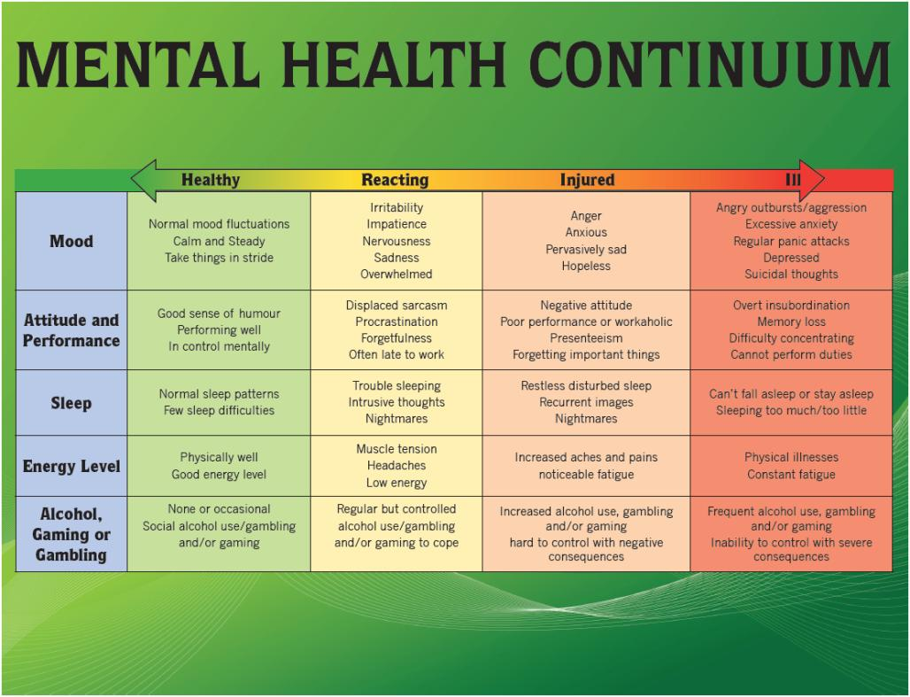
Notes:
- Some of us are familiar with the Mental Health Continuum, which encourages all Defence Team members to stay mentally healthy
To be at our best, we need to take are of our mental health just as we do our physical health
Check in with yourself. Ask yourself how are you doing? And use the continuum as a guide.
Mental Health Continuum : Continuum de la santé mentale
Healty : En santé
Reacting : Réactionnel
Injured : Blessé
Ill : Malade
Mood : Humeur
Normal mood fluctuations : Fluctuations normales de l’humeur
Calm and steady : Calme et stable
Take things in a stride : Prendre les choses avec aplomb
Irritability : Irritabilité
Impatience : Impatience
Nervousness : Nervosité
Sadness : Tristesse
Overwhelmed : Bouleversé
Anger : Colère
Anxious : Anxieux
Pervasively sad : Tristesse omniprésente
Hopeless : Désespoir
Angry outbusrts/aggression : Sautes d’humeur/agressions
Excessive anxiety: Anxiété excessive
Regular panic attacks : Crises de panique régulières
Depressed : Dépression
Suicidal toughts : Pensées suicidaires
Attitude and performance : Attitude et rendement
Good sense of humour : Bon sens de l’humour
Performing well : Bon rendement
In control mentally : Pleine possession de ses moyens mentaux
Displaced sarcasm : Sarcasme déplacé
Procrastination : Procrastination
Forgetfulness : Distraction
Often late to work : Souvent en retard au travail
Negative attitude : Attitude négative
Poor performance or workaholic : Mauvais rendement ou agit comme un bourreau de travail
Presenteeism : Présentéisme
Forgetting important things : Oubli de choses importantes
Overt insubordination : Insubordination manifeste
Memory loss : Perte de mémoire
Difficulty concentrating : Difficulté à se concentrer
Cannot perform duties : Incapacité à accomplir des tâches
Sleep : Sommeil
Normal sleep patterns : Habitudes de sommeil normales
Few sleep difficulties : Peu de troubles du sommeil
Trouble sleeping : Difficultés à dormir
Intrusive toughts : Pensées intrusives
Nightmares : Cauchemars
Restless disturbed sleep : Sommeil agité peu récupérateur
Recurrent images : Images récurrentes
Nightmares : Cauchemars
Can’t fall asleep or stay asleep : Impossibilité de s’endormir ou de rester endormi
Sleeping too much/too little : Trop/pas assez de sommeil
Energy level : Niveau d’énergie
Physically well : Physiquement bien
Good energy level : bon niveau d’énergie
Muscle tension : Tension des muscles
Headaches : Maux de tête
Low energy : Peu d’énergie
Increased aches and pains : Maux et douleurs accrus
Noticeable fatigue : Fatigue évidente
Physical ilnesses : Maladies physiques
Constant fatigue : Fatigue constante
Alcohol Gaming or Gambling : Alcool, jeux et paris
None or occasionnal : Aucun ou à l’occasion
Social alcohol use /gambling and/or gaming : Consommation «sociale» d’alcool, de jeux ou de paris
Regular but controlled alcohol use/gambling and/or gaming to cope : Consommation d’alcool, de jeux ou de paris régulière, mais contrôlée
Increased alcohol use, gambling and/or gaming hard to control with negative consequences : Consommation accrue d’alcool, de jeux ou de paris difficile à contrôler et porteuse de conséquences négatives
Frequent alcohol use, gambling and/or gaming : Consommation fréquente d’alcool, de jeux ou de paris
Inability to control with severe consequences : Incapacité de se contrôler avec des conséquences graves

Slide 16
Modèle du continuum de la santé mentale
La santé mentale peut changer du jour au lendemain.
Tout le monde se trouve quelque part le long du continuum.
Ce n’est pas un outil diagnostique, mais plutôt un outil de conscience de soi.
Il cible les mesures à prendre pour optimiser votre santé mentale.
Guide qui vous aide à repérer la détresse chez vos collègues.
Notes:
The Mental Health Continuum was developed by the Canadian Armed Forces in collaboration with the United States Marine Corps in 2008 to reflect the fact that health, be it physical or mental health, is a dynamic changing state that can deteriorate or improve given the right set of circumstances. The arrow acknowledges movement in both directions, creating an expectancy of return to full health and functioning, and encouraging earlier access to care.
Healty : En santé
Reacting : Réactionnel
Injured : Blessé
Ill : Malade

Slide 17
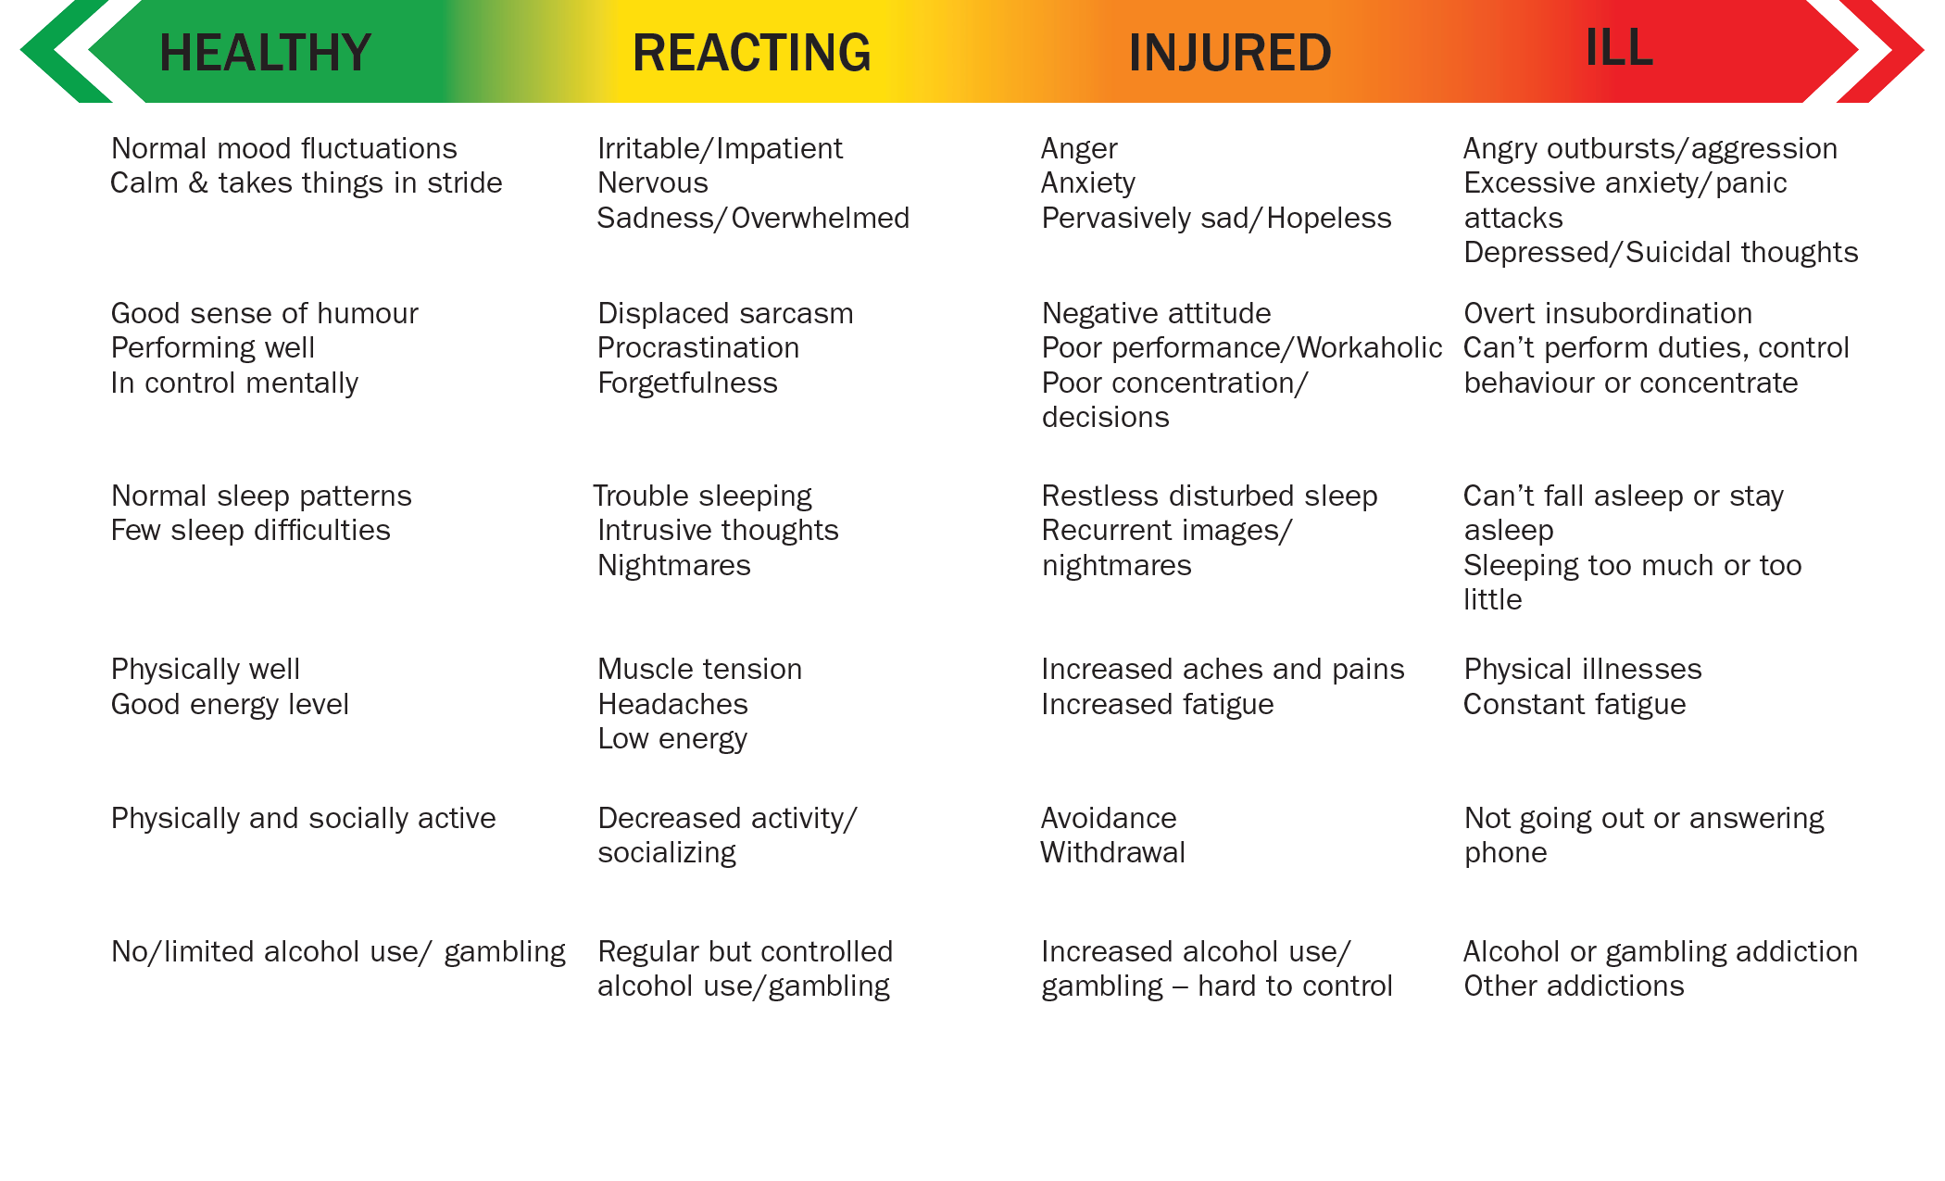
Surveillez votre santé mentale
Notes:
In order to help individuals recognize symptoms of distress in themselves and others, the continuum was developed using common behaviours that might be observed whether at work or at home. This provides everyone with the ability to self-monitor, recognize when their early indicators of distress, and take action to regain a healthier level of functioning. The continuum is also helpful is differentiating when we can likely manage on our own (the left side of the continuum) and when we need to seek additional resources.
Healty : En santé
Reacting : Réactionnel
Injured : Blessé
Ill : Malade
Normal mood fluctuations : Fluctuations normales de l’humeur
Calm & takes things in a stride : Calme et prend les choses avec aplomb
Irritable/impatient : Irritable /impatient
Nervous : Nerveux
Sadness/Overwhelmed : Tristesse/Bouleversment
Anger : Colère
Anxiety : Anxiété
Pervasively sad/Hopeless : Tristesse/Désespoir omniprésents
Angry outbusrts/aggression : Sautes d’humeur/aggressions
Excessive anxiety/panic attacks : Anxiété excessive/crises de panique
Depressed/Suicidal toughts: Dépression/pensées suicidaires
Good sense of humour : Bon sens de l’humour
Performing well : Bon rendement
In control mentally : Pleine possession de ses moyens mentaux
Displaced sarcasm : Sarcasme déplacé
Procrastination : Procrastination
Forgetfulness : Distraction
Negative attitude : Attitude négative
Poor performance or workaholic : Mauvais rendement ou agit comme un bourreau de travail
Poor concentration/decisions: Mauvaise concentration/prise de décision
Overt insubordination : Insubordination manifeste
Can’t perform duties, control behaviour or concentrate : Incapacité à accomplir des tâches, contrôler son comportement ou se concentrer
Normal sleep patterns : Habitudes de sommeil normales
Few sleep difficulties : Peu de troubles du sommeil
Trouble sleeping : Difficultés à dormir
Intrusive toughts : Pensées intrusives
Nightmares : Cauchemars
Restless disturbed sleep : Sommeil agité
Recurrent images/nightmares : Images/cauchemars récurrents
Can’t fall asleep or stay asleep : Impossibilité de s’endormir ou de rester endormi
Sleeping too much/too little : Trop/pas assez de sommeil
Physically well : Physiquement bien
Good energy level : bon niveau d’énergie
Muscle tension : Tension des muscles
Headaches : Maux de tête
Low energy : Peu d’énergie
Increased aches and pains : Maux et douleurs accrus
Increased fatigue : Fatigue accrue
Physical ilnesses : Maladies physiques
Constant fatigue : Fatigue constante
Physically and socially active: Actif physiquement et socialement
Decreased activity/socializing: Activités/socialisation en déclin
Avoidance: Évitement
Withdrawal : Repli sur soi-même
Not going out or answering phone: Ne sors pas, ne répond pas au téléphone
No/limited alcohol use/gambling: Consommation d’alcool/jeu inexistante
Regular but controlled alchohol use/gambling : Consommation d’alcool/jeu régulière mais contrôlée
Alcohol or gambling addiction : Dépemdamce à l’alcool ou au jeu
Other addictions : Autres dépendances

Slide 18
Vivre dans la zone verte : Actions individuelles
Diviser les tâches importantes en petites étapes
Se concentrer sur une tâche à la fois
Ralentir sa respiration
Remettre en question les pensées négatives
Maintenir un style de vie sain
Privilégier un sommeil de qualité
Entretenir un réseau de soutien
Connaître ses limites et prendre des pauses.
Se garder du temps pour relaxer et se distraire
Notes:
As a shared responsibility, the individual, their peers and colleagues, as well as their managers and supervisors each play a role in ensuring health and well-being. As individuals, here are some things that we can do to maintain our health.
Maintain a healthy lifestyle – Diet and exercise are always important and build a foundation of health and well-being
Good sleep hygiene – Quality sleep affects how we manage the demands of our daily lives, and can influence our perception and reactions to day to day stressors
Nurture a support system – Seeking support from others is key and one of the main factors that may mitigate the impact of stress;
Recognize limits and take breaks – If we continue to push ourselves without taking the necessary break, we can push ourselves further along the continuum. There is a reason we have vacation – we need to use these breaks.
Rest, relaxation, recreation: recreational activities and relaxation play a key role in sustaining performance over the long term.
Healty : En santé
Reacting : Réactionnel

Slide 19
Vivre dans la zone verte : Mesures en milieu de travail ou prises par des collègues
Donner un exemple positif aux autres
Offrir du soutien entre pairs
Être respectueux et courtois envers autrui
Être inclusif
Communiquer de façon positive et ouverte
S’informer de l’état de chacun
Écouter attentivement
Notes:
Our behavior has an impact on others, and can help create a healthier work environment.
Set a positive example for others – use the skills we just discussed
Peer support – what does peer support involve?
Check in with each other – ask each other “how are you doing?” if someone is struggling ask “Is there anything I can do to help?”
Listening is one of the most important communication skills – included in listening is acknowledging what the person is saying and clarifying anything you don’t understand.
Normalize feelings - that stress impacts us all and it is normal to be in the yellow zone during periods of stress
Respect – How do we contribute to problems in the workplace? Consider that rumours and gossip only get spread if people pass them on.
Be inclusive – get together for lunch and events and include all members of the unit
Communication – keep lines of communication open and ensure you communicate your concerns respectfully, and are open to what others have to say
Healty : En santé
Reacting : Réactionnel

Slide 20
Vivre dans la zone verte : Mesures prises par les chefs
Donner l’exemple – utiliser des stratégies individuelles
Apprendre à connaître son équipe
Favoriser un climat de travail sain
Déceler et résoudre les problèmes rapidement
S’occuper rapidement des problèmes de rendement
Manifester un intérêt sincère
Encourager l’équilibre entre la vie personnelle et la vie professionnelle
Reconnaître les efforts et la contribution
Notes:
Leaders at all levels can have a significant impact on how people perceive their workplace and the demands placed on them, as well as how they cope with those demands.
Lead by example - Accountability for one’s own well-being is strengthened by the example set by leadership.
Get to know your personnel – Leaders are taught about the importance of communication skills such as listening, putting the person at ease, how to get them talking – all of these skills are essential to create a climate of support with your personnel, both in good times and bad. If you develop a good relationship with your staff when times are good, they are more likely to communicate with you and come to you when times are bad.
Foster healthy climate – This is a key element to promote mental well-being in subordinates
Be flexible - for example, in work hours or in applying compassionate leave
Schedule breaks and ensure members take them
Get together for team activities (such as coffee, lunch, sports day)
Open door policy – allow the opportunity for your troops to approach you
Approach your members - walk around and see people in their environment – know what they do during the day – don’t wait for them to approach you
Get to know your subordinates
Ensure efficient flow of information
Demonstrate concern for their well-being
Set achievable goals for unit and members
Acknowledge success and reward performance
Identify and resolve problems early - Be proactive; don’t wait for problems to develop or deteriorate - Proactive role in fostering a climate that supports the early identification and referral of distressed personnel.
Deal with performance issues promptly – You don’t do your subordinate any favours by ignoring the poor performance. In fact, for many of us, getting constructive feedback and assistance helps us to maintain a positive level of health.
Demonstrate genuine concern - the leader’s influence rests on the member’s knowledge that he or she is available when needed. This speaks to the importance of being approachable as a leader. They will only come to you in times of difficulties if you have given the message that you are willing to listen, able to help them and care about their well-being.
Healty : En santé
Reacting : Réactionnel

Slide 21
Ressources en santé mentale (employés civils)
Formation en ligne (offerte par le Réseau d’apprentissage de la Défense).
  La santé mentale en milieu de travail pour les gestionnaires (et les employés).
Formation en classe (offerte par les Centres d’apprentissage et de carrière et les programmes de promotion de la santé à l’échelle régionale)
  La conversation cruciale
  Programme d’apprentissage mixte (PAM) : Santé mentale en milieu de travail
Programme d’aide aux employés (PAE)
  Des services d’écoute active et d’aiguillage assurés par des agents d’orientation (AO) internes.
  Des services de consultation à court terme offerts par des conseillers professionnels de la santé mentale (SAE-SC).
Programme de résolution des conflits – Mode alternatif de règlement des conflits
Site Web du Centre d’expertise pour la santé mentale en milieu de travail
Programme pilote Je ne me reconnais pas 2017
Notes:
- As an organization, we need to give people the tools to cope with issues at work, and at home.
- There are many resources available to you, such as:
- Online training – via the Defence Learning Network specifically,
- Mental Health in the Workplace for Managers and for Employees
- Creating a Respectful Workplace
- And other courses offered online through the Canada School of Public Service
- Classroom training at your Learning & Career Centres:
- Crucial Conversation – ½ day course – goal – to enable managers to practice having conversations and raising sensitive issues with employees experiencing mental health issues
- Your local LCC also offers the 2 day JLP (Joint Learning Program) Mental Health in the Workplace classroom course
- Health Promotions also offers courses for both civilian and military
EAP – Referral Agents across the country provide support and referral services – as well as access to mental health professionals though Health Canada’s EAS 1-800 service.
- The Centre of Expertise for Mental Health in the Workplace – on the TBS website is an excellent resource of information
We will also be piloting the Not Myself Today campaign across the department – which is a workplace mental health initiative that equips managers and employees with information, tools and resources to help build a mentally healthy workplace
Over the next few months, you will see communications from the PA team on mental health, using
- This initiative is focused on 3 outcomes:
Building awareness and understanding of mental health
Reducing stigma
Fostering safe and supportive work cultures
Which ties in very closely to our goal for this fiscal year – in raising awareness of mental health and building safe, healthy and supportive work environments.

Slide 22
Des questions?

